Slide 1
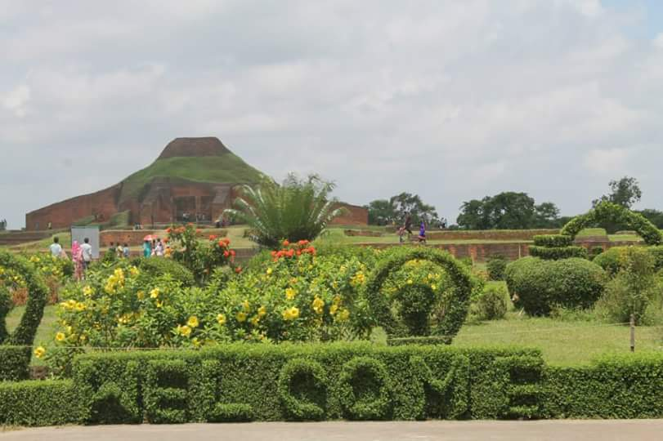
আসসালামু আলাইকুম

Slide 2
পরিচিতি
উম্মে হাবিবা আক্তার
প্রভাষক (সমাজবিজ্ঞান)
বওলা ডিগ্রি কলেজ
ফুলপুর , ময়মনসিংহ
বিষয়ঃ সমাজবিজ্ঞান
শ্রেণিঃ দ্বাদশ
অধ্যায়ঃ নবম (বাংলাদেশের সামাজিক সমস্যা ও প্রতিকারের উপায়)
পাঠঃ জনসংখ্যা সমস্যা

Slide 3
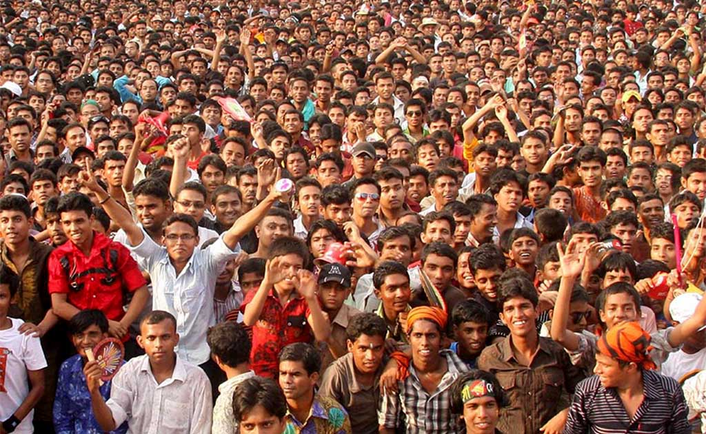
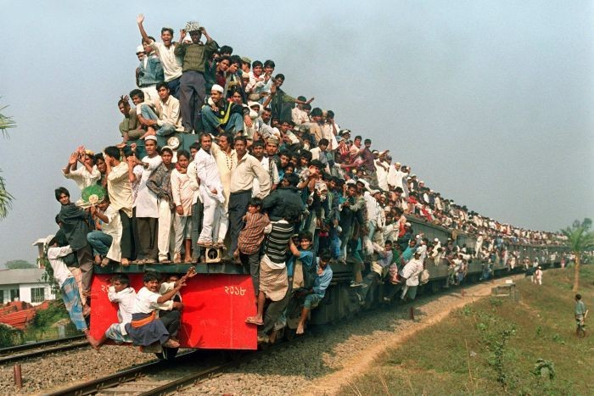

Slide 4
বাংলাদেশের জনসংখ্যা সমস্যা

Slide 5
শিখনফল
এ পাঠ শেষে শিক্ষার্থীরা-
১। বাংলাদেশের জনসংখ্যার সমস্যা কি তা বলতে পারবে?
২। বাংলাদেশের জনসংখ্যার কারণগুলি ব্যাখ্যা করতে পারবে।
৩। বাংলাদেশের জনসংখ্যা সমস্যার প্রভাব ও প্রতিকারের উপায় ব্যাখ্যা করতে পারবে।

Slide 6
বাংলাদেশের জনসংখ্যা সমস্যার কারণ
ভৌগলিক পরিবেশ
প্রাকৃতিক কারণ
জলবায়ু

Slide 7
জৈবিক কারণ
প্রজনন ক্ষমতা

Slide 8
সামাজিক ও সাংস্কৃতিক কারণ

Slide 9
১। কৃষিনির্ভর অর্থনৈতিক ব্যবস্থা
২। পুত্রসন্তান কামনা
৩। কর্মসংস্থানের অভাব
৪। নির্ভরশীলতা
৫। নিম্ন জীবনযাত্রার মান
অর্থনৈতিক কারণ

Slide 10
ধর্মীয় বিশ্বাস,ধর্মীয় মূল্যবোধ ও সংস্কৃতি
ধর্মীয় কারণ

Slide 11
পরিবার পরিকল্পনা পদ্ধতি গ্রহণে অনীহা
উচ্চ জন্মহার ও নিম্ন মৃত্যুহার
অধিক শিশু মৃত্যুহার
অন্যান্য কারণ

Slide 12
জনসংখ্যা সমস্যার প্রভাব
দারিদ্র,নিম্ন জীবনযাত্রার মান
খাদ্যঘাটতি,স্বাস্থ্যহীনতা ও পুষ্টিহীনতা
বেকারত্ব ,অপরাধপ্রবণতা
বস্তি সমস্যা , পারিবারিক ভাংন
সামিজিক বিশৃংখলা
শিক্ষা সমস্যা

Slide 13
প্রাকৃতিক ভারসাম্যহীনতা
পরিবেশগত সমস্যা
ভূমি ও কৃষির উপর প্রভাবজনিত সমস্যা
সঞ্চয়, বিনিয়োগ ও বাজেটের প্রভাব
যাতায়াতব্যবস্থার প্রভাবগত সমস্যা
বৈদেশিক নির্ভরশীলতা

Slide 14
জনসংখ্যানীতির যথাযথ বাস্তবায়ন
জনগণকে সচেতন করে তোলা
জনসংখ্যা শিক্ষা কার্যক্রম গ্রহণ
অর্থনৈতিক কর্মকান্ডে নারী অংশগ্রহণ বৃদ্ধি
বাল্যবিবাহ ও বহুবিবাহ রোধ
জনসংখ্যা সমস্যা প্রতিকারের উপায়
অকৃষি কর্মসংস্থানের সুযোগ সৃষ্টি
শিশুমৃত্যুর উচ্চহার রোধ
সামাজিক নিরাপত্তা কর্মসূচি গ্রহণ
চিত্তবিনোদনের সম্প্রসারণ
পরিবার পরিকল্পনা কর্মসূচি কার্যকর করা

Slide 15
একক কাজ
“জনসংখ্যা সমস্যা কোনো একক কারণে সৃষ্ট নয়, বহু কারণের সম্মিলিত ফল।”-কথাটির যৌক্তিকতা বিচার কর

Slide 16
মূল্যায়ন
১। কত সালে জনসংখ্যা সমস্যা এক নম্বর জাতীয় সমস্যা হিসেবে ঘোষণা করা হয়?
(ক) ১৯৭৫ (খ) ১৯৭৬
(গ) ১৯৯০ (ঘ) ১৯৯৫
২। বাংলাদেশের ক্ষেত্রে কোন সামাজিক সমস্যাটি অন্যান্য সমস্যার জটিল করে তোলার ক্ষেত্রে সহায়ক ভূমিকা পালন করে?
(ক) দারিদ্র (খ) বেকারত্ব
(গ) নিরক্ষরতা (ঘ) জনসংখ্যাধিক্য
৩। বাংলাদেশে জনসংখ্যা বৃদ্ধির জন্য দায়ী প্রাকৃতিক কারণ কোনটি?
(ক) বাল্যবিবাহ ও বহুবিবাহ (খ) উচ্চ প্রজনন ক্ষমতা
(গ) খাদ্যাভ্যাস (ঘ) কৃষিজমির উর্বরতা

Slide 17
বাড়ির কাজ
“বাংলাদেশে বহুমুখী সমস্যা সৃষ্টিতে একমাত্র জনসংখ্যা সমস্যাই দায়ী।”-তোমার উত্তরের সপক্ষে যুক্তি উপস্থাপন কর।

Slide 18
আল্লাহ হাফেজ

